Slide 1





Slide 2








Notes:
Hương Thảo – Zalo 0972115126

Slide 3




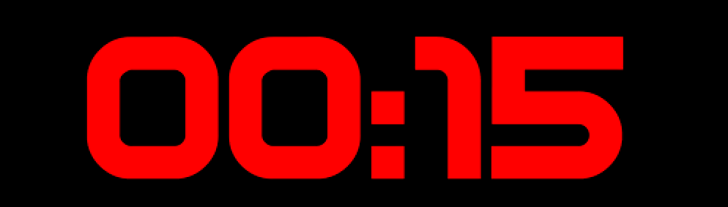



Để đo khối lượng của một vật, người ta dung đơn vị nào sau đây?
A. Ki-lô-gam
B. Xăng-ti-mét
C. Mét
D. Đề-xi-mét
Notes:
Hương Thảo – Zalo 0972115126

Slide 4
Để đo thể tích ta dùng đơn vị nào?
A. Ki-lô-gam
B. Lít
C. Mét
D. Giây

Slide 5
1 giờ = … phút
A. 120
B. 10
C. 60
D. 30

Slide 6
Một tuần có bao nhiêu ngày?
A. 14 ngày
B. 10 ngày
C. 5 ngày
D. 7 ngày

Slide 7


Thứ ... ngày ... tháng ... năm .......
TOÁN

Slide 8


Slide 9

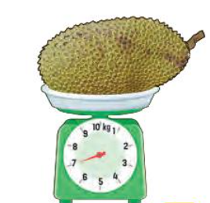
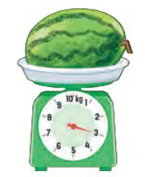
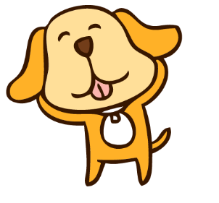
Số
a)
7
?
Quả mít cân nặng kg
Quả dưa hấu cân nặng kg
3
?
4
?
Quả mít nặng hơn quả dưa hấu kg

Slide 10
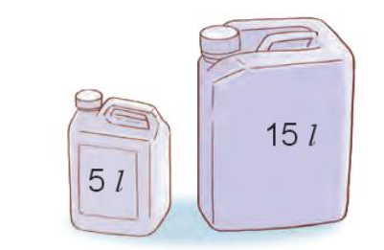
b. Hai can dưới đây chứa đầy dầu
5 l + 15 l = 20 l
20
Cả hai can có l dầu.
?

Slide 11

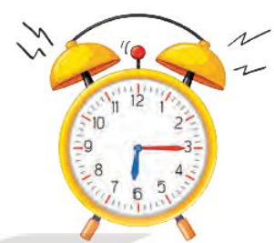
Chọn câu trả lời đúng
a. Đồng hồ bên đổ chuông lúc:
A. 3 giờ 30 phút
B. 6 giờ 3 phút
C. 6 giờ 15 phút
D. 3 giờ 6 phút
b. Nếu ngày 4 tháng 10 là thứ Ba thì ngày 10 tháng 10 là:
A. Chủ nhật
B. Thứ hai
C. Thứ ba
D. Thứ tư

Slide 12
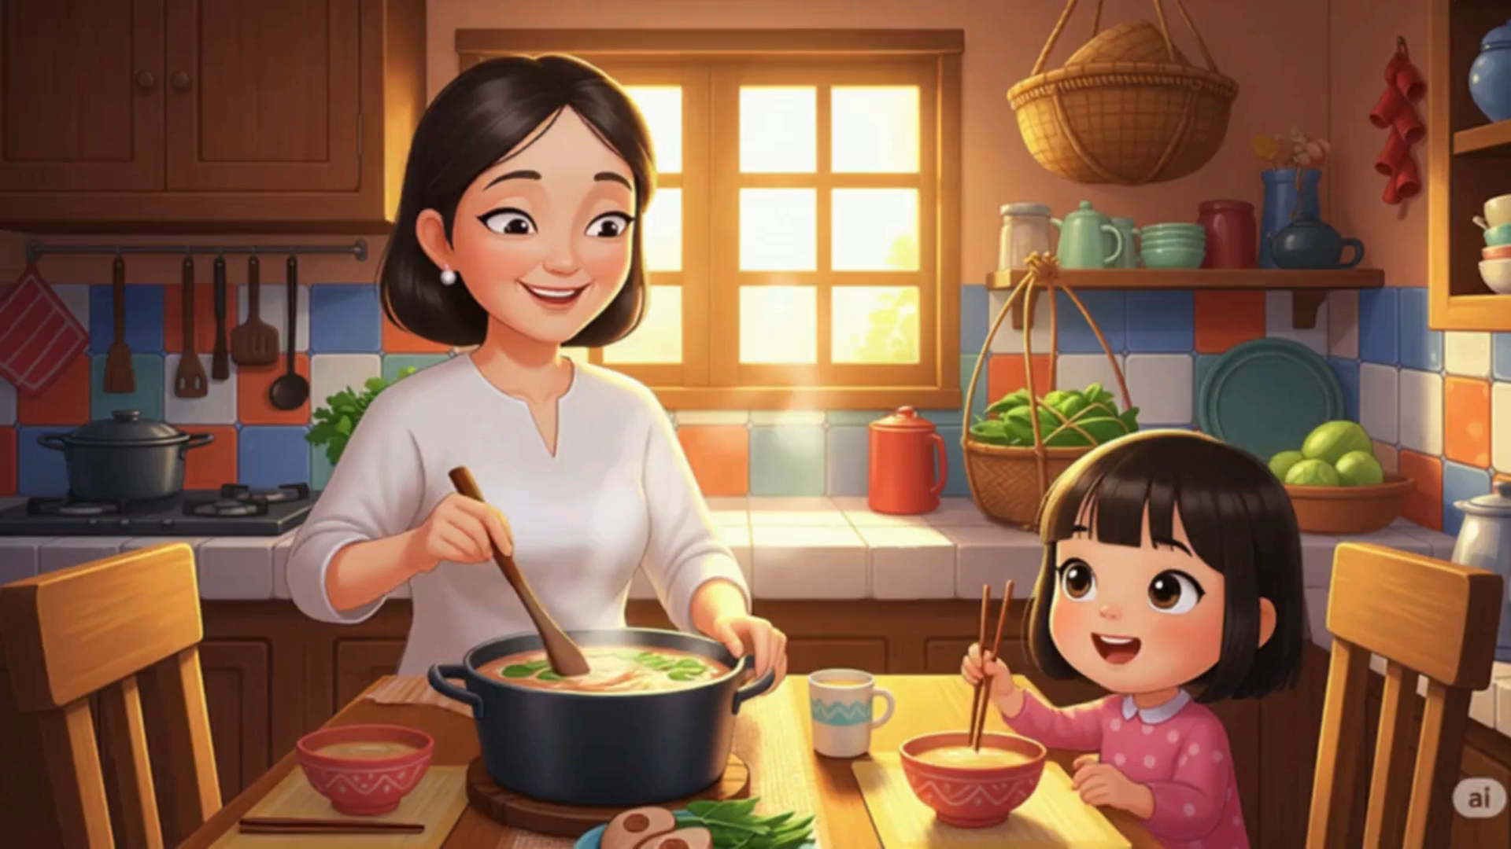
Thiết kế bởi: Hương Thảo – Zalo 0972115126

Slide 13
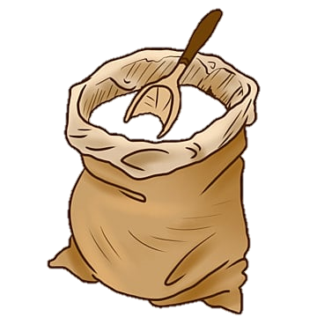
Bài 3: Mỗi tuần gia đình cô Hoa ăn hết 5 kg gạo. Cô Hoa mua về 20 kg gạo. Hỏi gia đình cô Hoa ăn trong mấy tuần thì hết số gạo đó?
Tóm tắt:
Bài giải:
Mỗi tuần ăn hết | :
Mua | :
Ăn hết số gạo đó | : | …. Tuần?
5 kg
Gia đình cô Hoa ăn hết 20kg gạo trong số tuần là:
20 : 5 = 4 (tuần)
Đáp số: 4 tuần
20 kg

Slide 14
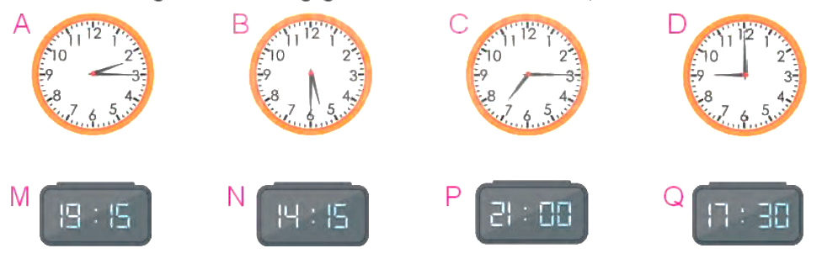
4
Tìm hai đồng hồ chỉ cùng giờ vào buổi chiều hoặc buổi tối

Slide 15
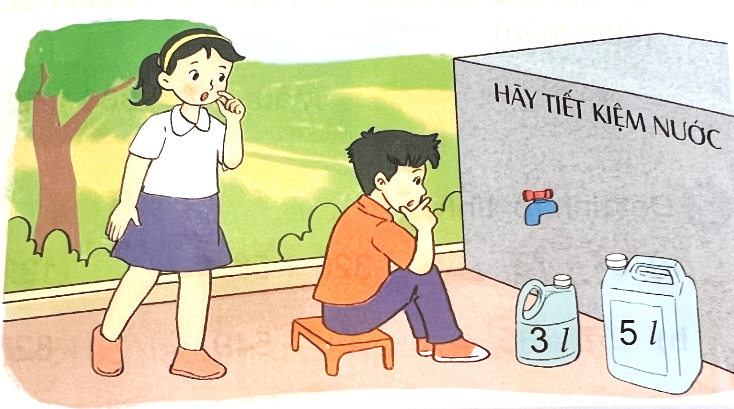
Bài 5: Đố bạn!
Có một can 3 l và một can 5 l. Chỉ dùng hai cái can đó, làm thế nào lấy được 1 l nước từ bể nước?

Slide 16
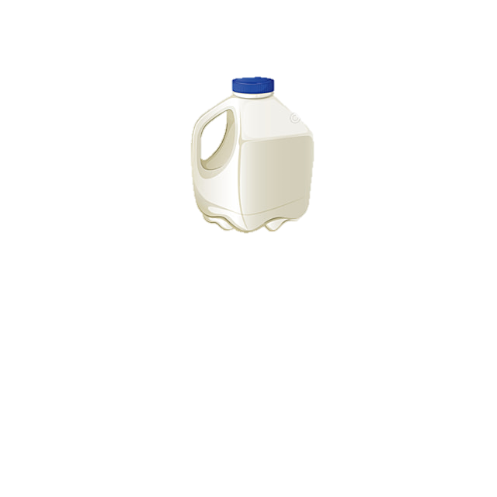
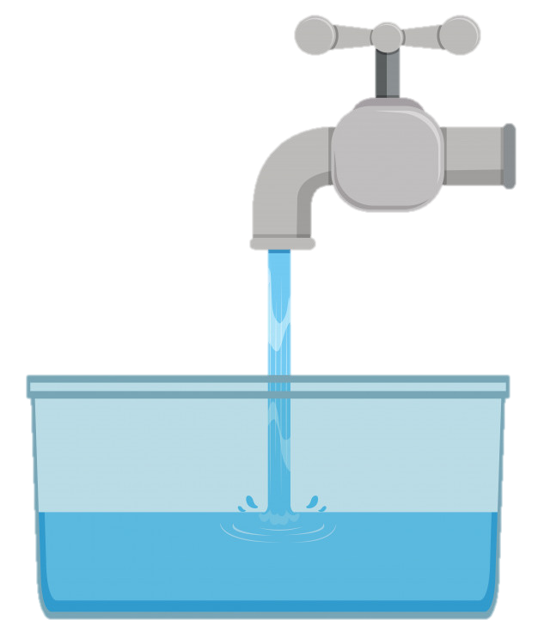
Lời giải:
- Lấy nước vào đầy can 3 lít. Sau đó ta đổ hết nước từ can 3 lít sang can 5 lít. Như vậy can 5 lít chỉ còn chứa được 2 lít nước nữa.
- Tiếp tục lấy nước vào đầy can 3 lít. Sau đó đổ nước từ can 3 lít sang can 5 lít đến đầy can thì dừng lại.
- Như vậy trong can 3 lít chỉ còn 1 lít nước
3 l
3 l
2l
1 l
5 l
3 l
3 l

Slide 17


Slide 18
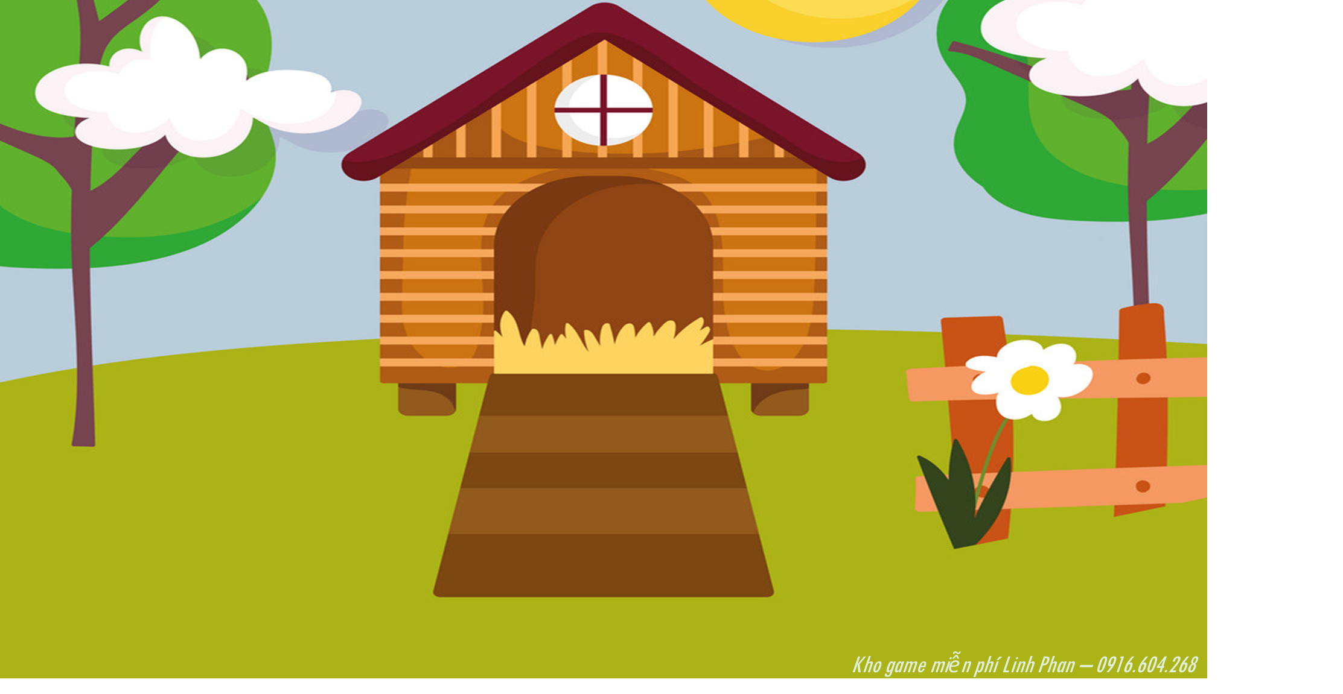

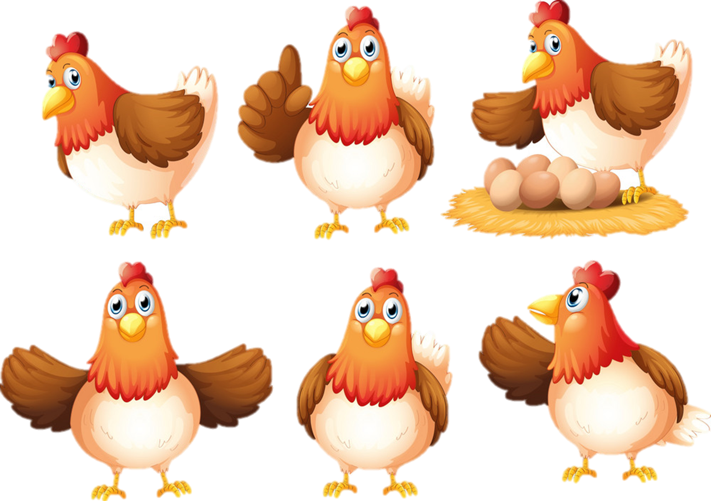
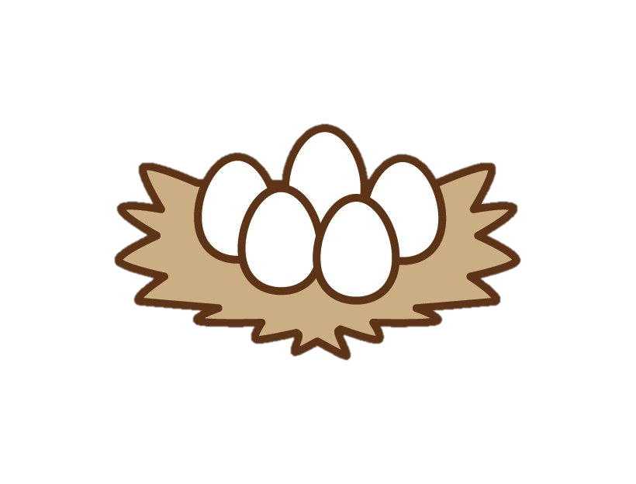
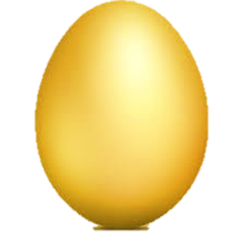

Slide 19
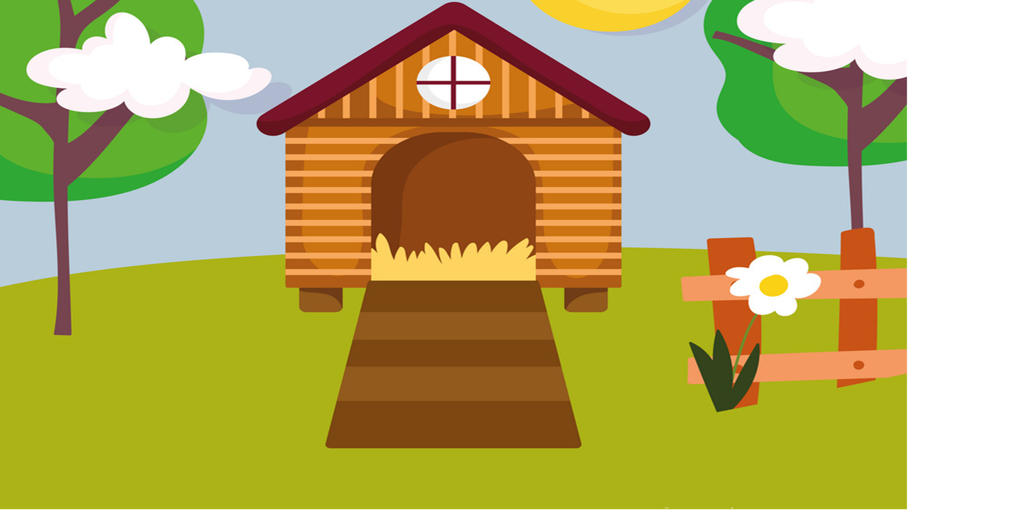
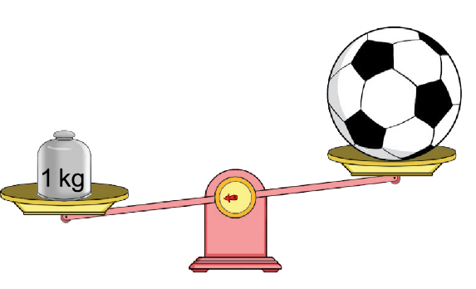
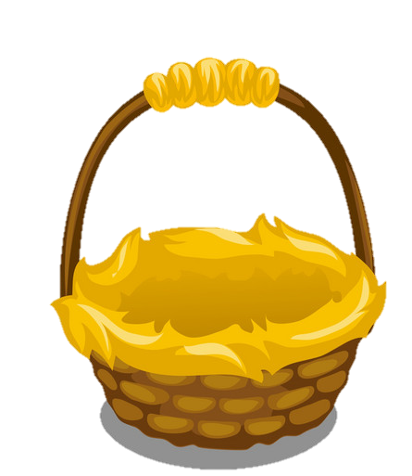
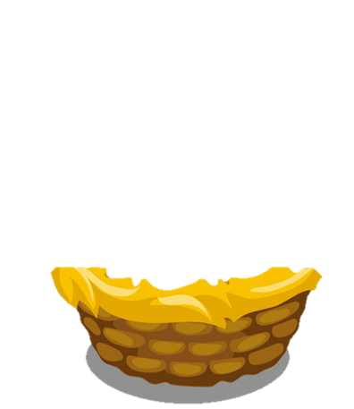
Đúng hay sai?
Quả bóng nhẹ hơn 1 kg
A. Đúng
B. Sai

Slide 20
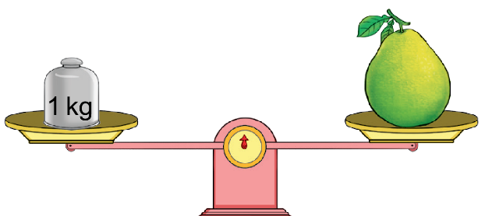
Đúng hay sai?
Quả bưởi nặng hơn 1 kg
A. Đúng
B. Sai

Slide 21
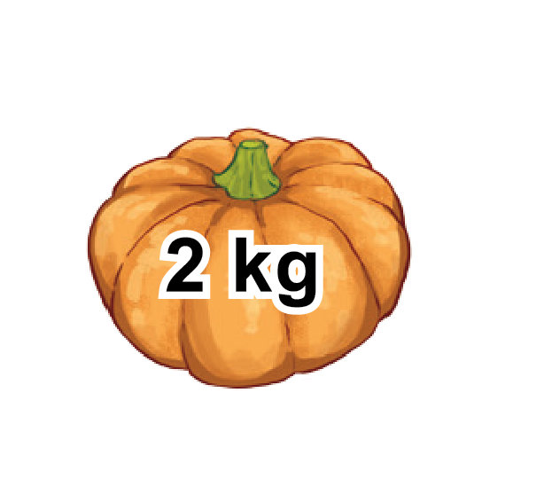
Quả bí đỏ nặng mấy kg?
A. 2 kg
B. 1 kg

Slide 22

Quả sầu riêng nặng mấy kg?
A. 2 kg
B. 3 kg

Slide 23



